Slide 1




Evidència en Ecografia doppler carotídia en l’avaluació del RCV
Dr. Francisco Hernansanz y Dr. Pere Guirado
Amb l’aval:
Col·labora:
Francisco Hernansanz. MFiC CAP Sabadell Nord. Docent del GdT EcoAP.
Pere Guirado. MFiC. Coordinador i docent del GdT EcoAP.

Slide 2
EL PROBLEMA
LA PRUEBA
LAS INDICACIONES :
  GIM
  Placa
  Estenosis
CONCLUSIONES.Limitaciones
El FUTURO ??

Slide 3
EL PROBLEMA
ROC
A
ALGORITMOS DE ESTRATIFICACIÓN DEL RIESGO
B
A
B
Sensibilidad (tasa Verdaderos Positivos )
CALCIO CORONARIO
GIM
PROT C REACTIVA Ultra Sensible
ANTECEDENTES FAMILIARES
ITB (Índice Dedo –Brazo , PAT)
CAROTIDAS
…
1- especificidad (tasa Falsos Positivos )

Slide 4
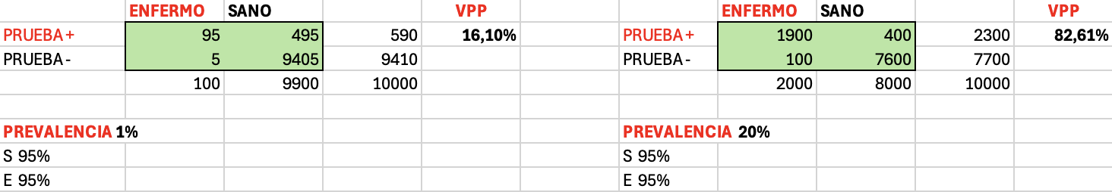
LA PRUEBA
Estenosis asintomáticas de las arterias carótidas de grado ≥70% en la población general (0–3,1%): no se recomienda el cribado sistemático, ya que no reduce el riesgo de ictus y puede conllevar la realización de procedimientos invasivos innecesarios
Cribado dirigido a pacientes seleccionados: puede ser costo-efectivo, especialmente si la prevalencia estimada es ≥20%

Slide 5
LAS INDICACIONES
PREVENCION PRIMARIA
  ATEROMATOIS SUBCLINICA
    GIM
    PLACA
    ESTENOSIS
2. PREVENCION SECUNDARIA

Slide 6
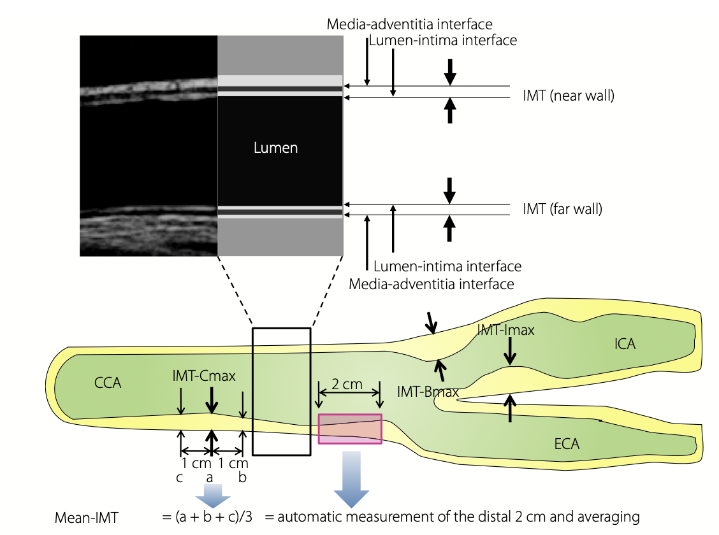
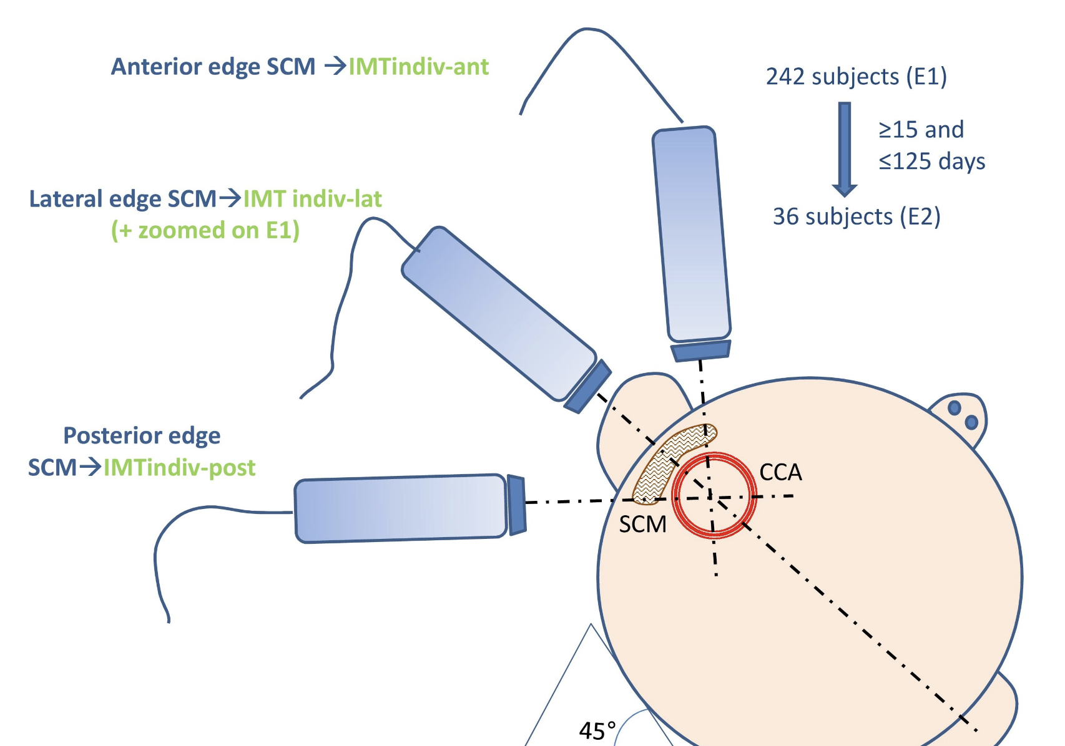
LAS INDICACIONES. Ateromatosis subclínica.
1
GIM
¿QUÉ MEDIDAS?
  MAX, MED
¿DÓNDE?
  UNILATERAL, BILATERAL
¿CÓMO?
  ¿TRES CORTES POR ZONA?
  ¿ A. Carótida Común , A.Carotida Interna y A.Carotida Externa ?
Katakami N, Matsuoka TA, Shimomura I. Clinical utility of carotid ultrasonography: Application for the management of patients with diabetes. J Diabetes Investig. 2019 Jul;10(4):883-898. doi: 10.1111/jdi.13042. Epub 2019 Apr 15. PMID: 30884192; PMCID: PMC6626964.

Slide 7
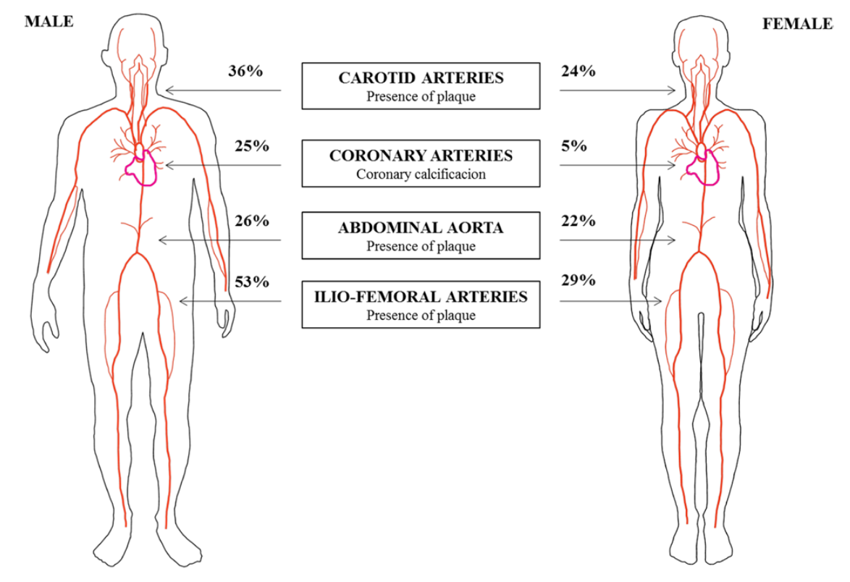
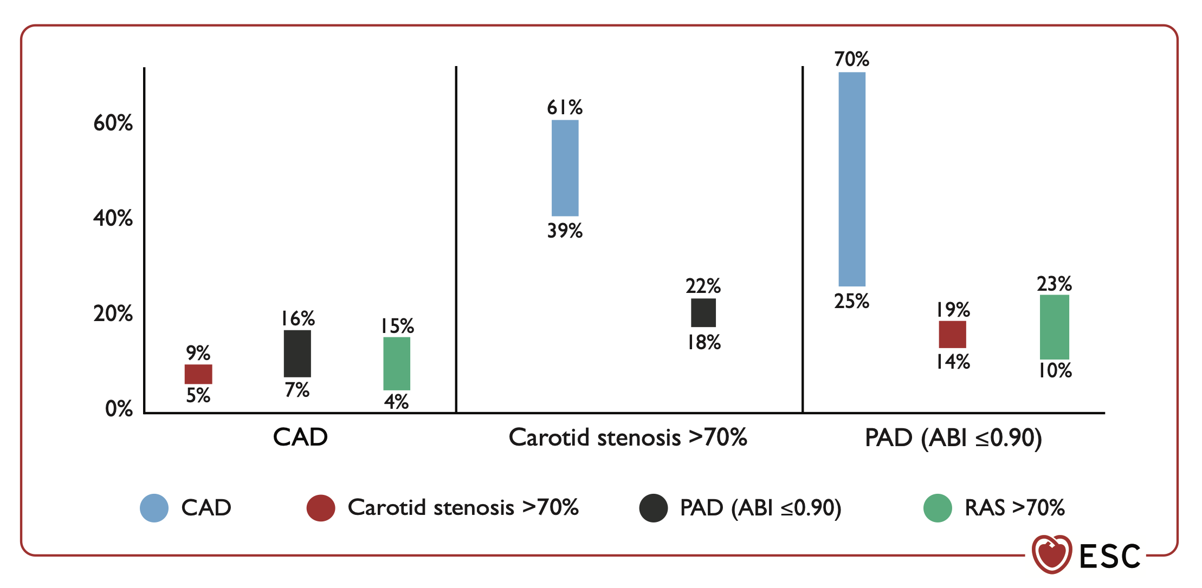
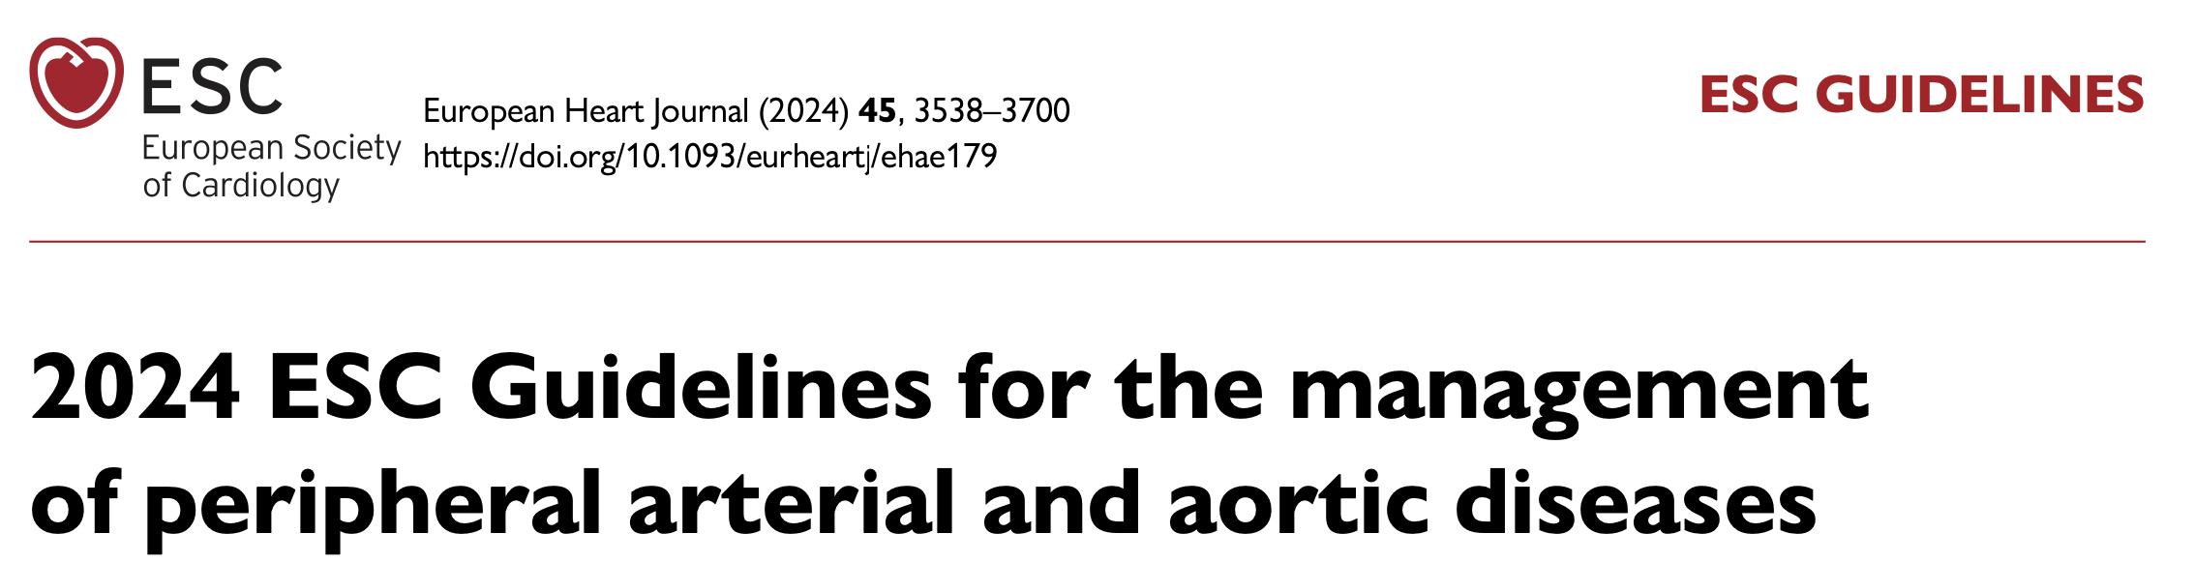
LAS INDICACIONES.
2
PLACA: ¿Dónde?
ATEROMATOSIS SUBCLINICA
ENFERMEDAD POLIVASCULAR
Fernández-Friera, Leticia et al. “Prevalence, Vascular Distribution, and Multiterritorial Extent of Subclinical Atherosclerosis in a Middle-Aged Cohort: The PESA (Progression of Early Subclinical Atherosclerosis) Study.” Circulation vol. 131,24 (2015): 2104-13. doi:10.1161/CIRCULATIONAHA.114.014310

Slide 8
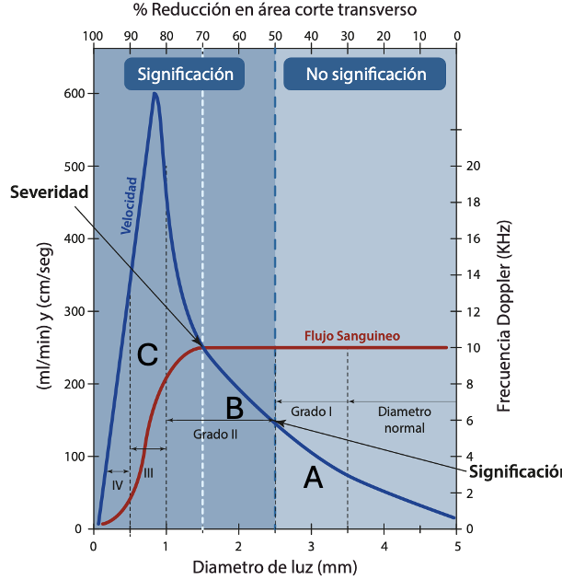
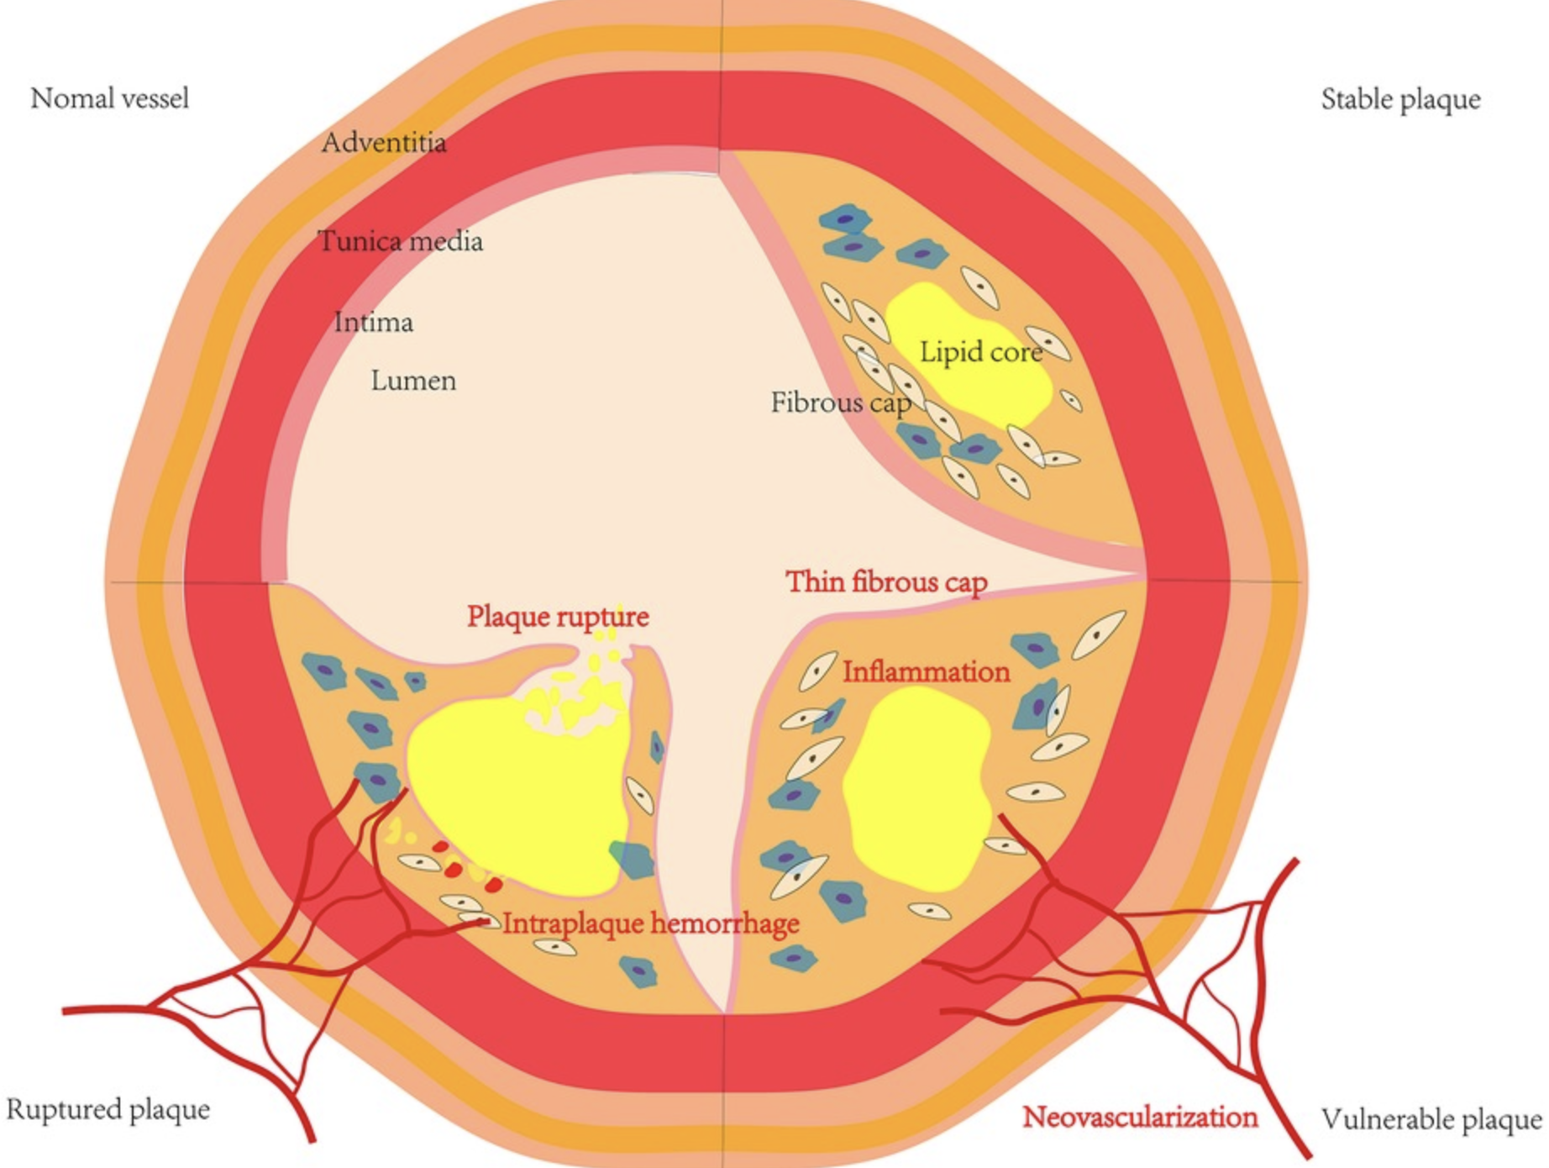
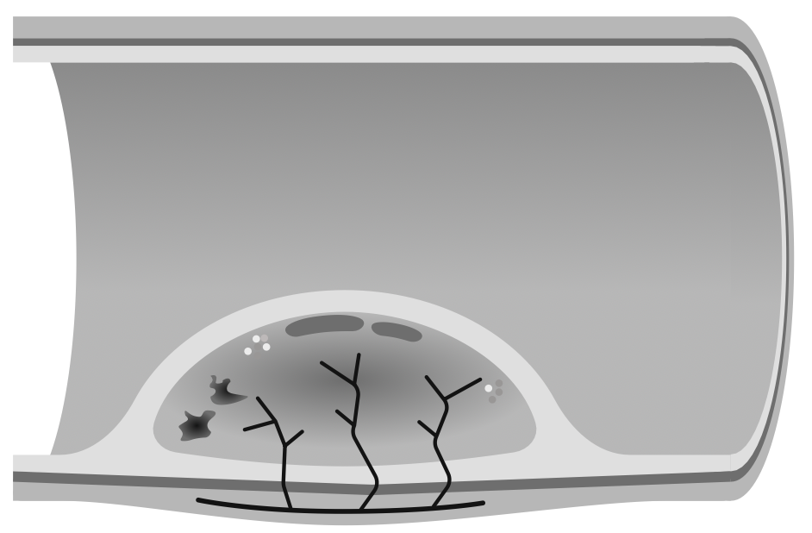
LAS INDICACIONES.
3
PLACA: Vulnerabilidad , Significación hemodinàmica (ESTENOSIS)
Yao Y and Zhang P (2023) Novel ultrasound techniques in the identification of vulnerable plaques—an updated review of the literature. Front. Cardiovasc. Med. 10:1069745.
doi: 10.3389/fcvm.2023.1069745
D’Ovidio AH, Perea G, Glenny P, Titievsky L. Flujos Doppler e imágenes que se deben conocer. Parte 1: flujo Doppler arterial de vasos del cuello y extremidades. Rev Ecocardiogr Pract Otras Tec Imag Card (RETIC) [Internet]. 2020 Dec 31

Slide 9
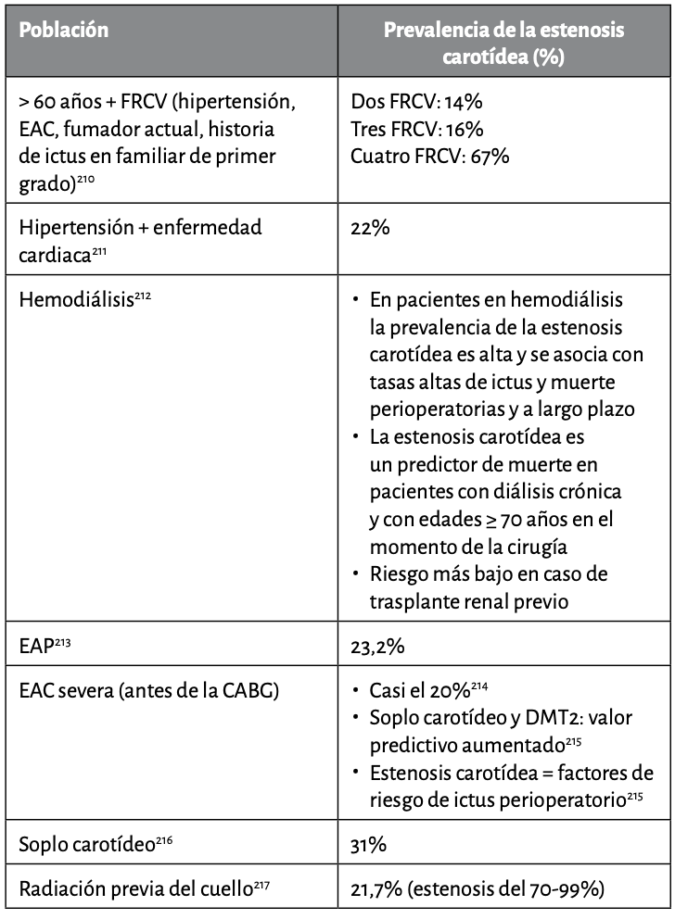
POR LO TANTO...

Slide 10
Conclusiones
La ecografía Doppler de carótidas es una herramienta de primer nivel en la evaluación vascular cerebral por su seguridad, accesibilidad y capacidad diagnóstica.
Permite valorar de forma precoz y eficaz alteraciones estructurales y funcionales de las arterias carótidas, con gran utilidad clínica en prevención primaria y secundaria de ictus.

Slide 11
Pero….existen limites
• Dependientes del paciente: cuello corto, bifurcación carotídea alta, vasos tortuosos, obesidad.
• Variabilidad entre operadores. Es vital una buena formación y entrenamiento como también seguir de forma estricta los protocolos.
Los softwares de cálculo automático facilitaran mucho este aspecto.
• Dificultad para caracterizar completamente la extensión y morfología de lesiones complejas: aneurismas, disecciones o placas ateroscleróticas complejas con sombras, la falsa
elevación de la VSP de la ACI cuando existe una oclusión de la ACI contralateral.
• Dificultad para diferenciar la composición de placas: fibrosa, calcificada, lipídica.

Slide 12
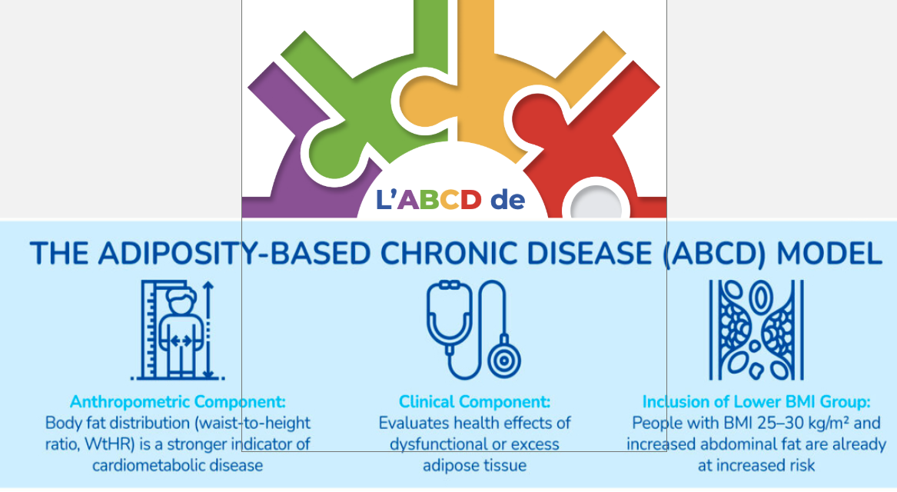
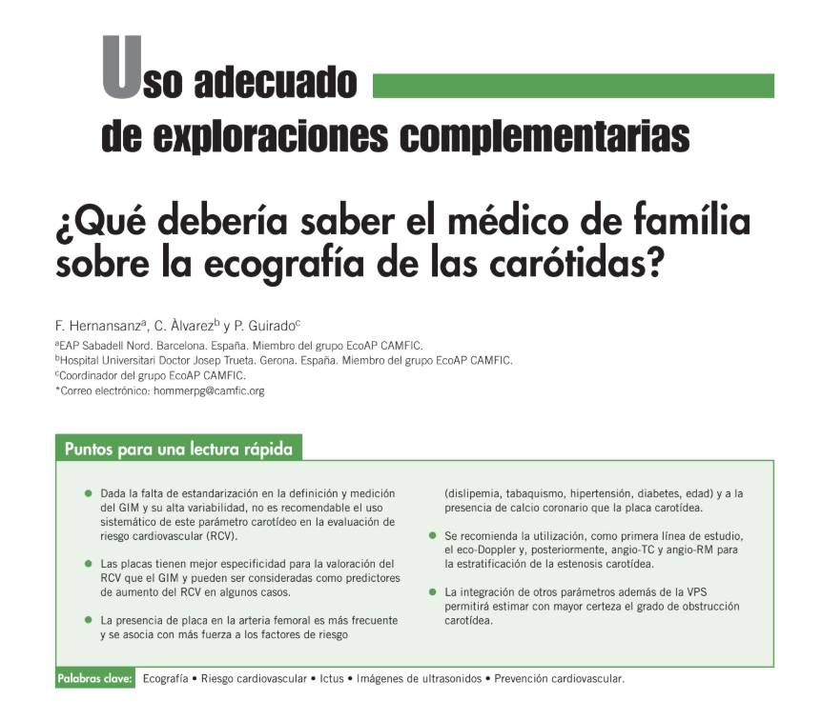
El futuro ...inmediato !

Slide 13
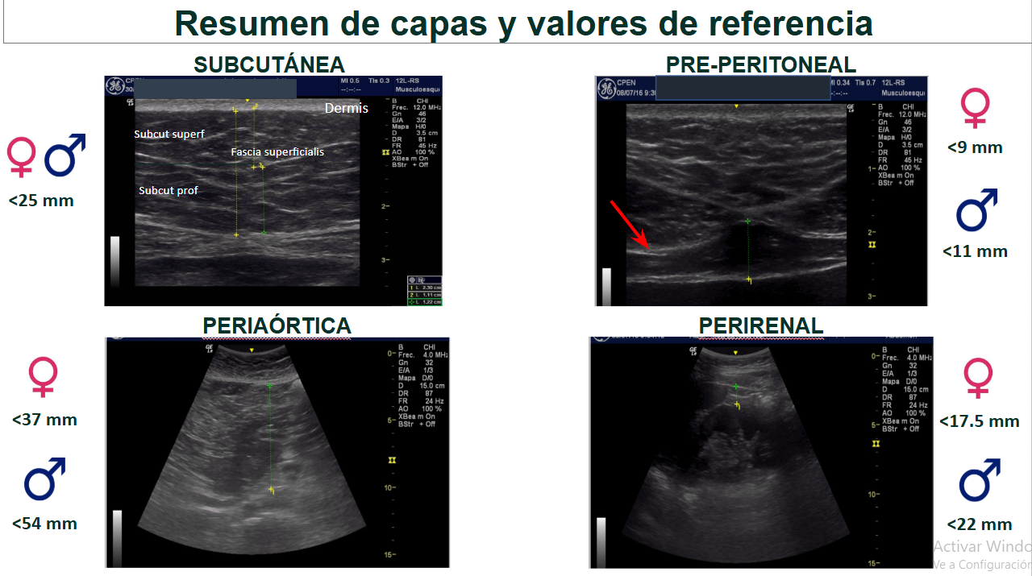
Composición de la grasa corporal . Relación con el Sdme. Metabòlico

Slide 14
Muchas gracias

